Slide 1
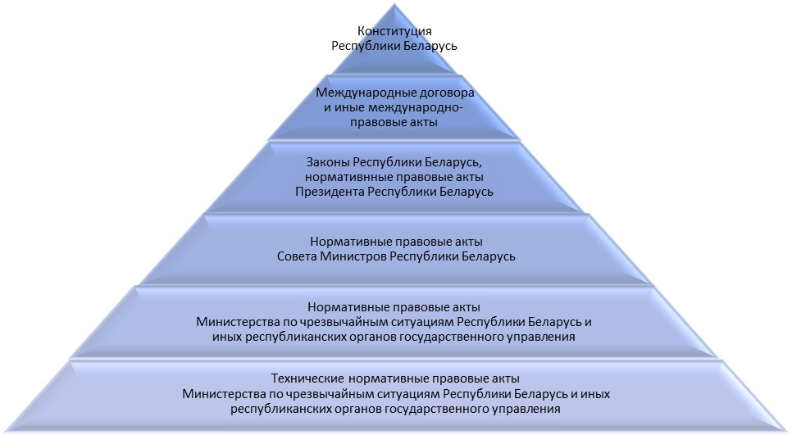

Slide 2

Конституционное и избирательное право

Slide 3
План
Право как система норм
Место Конституции в правовой системе
Понятие конституционного права
Избирательная система в Республике Беларусь
Референдумы в Республике Беларусь

Slide 4
Право – это совокупность устанавливаемых и охраняемых государственной властью норм и правил, регулирующих отношения людей в обществе, а также наука, изучающая эти нормы.

Slide 5
Отрасли права
Публичное
Частное
Распространяется на всё общество
Касается частных проблем граждан

Slide 6
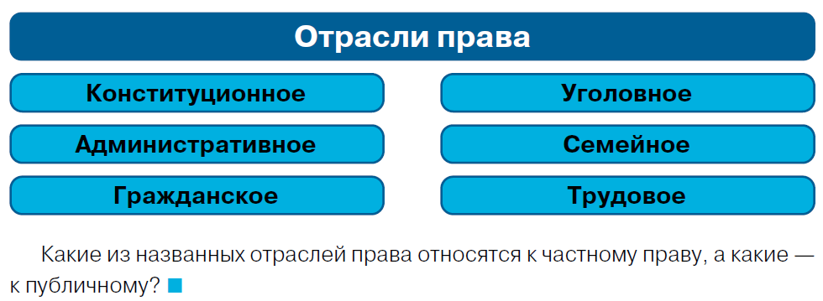

Slide 7

Источник права - определенные юридические документы, правовые образования, включающие нормы права.
нормативные правовые акты — официальные документы установленной формы, принятые (изданные) нормотворческим органом (должностным лицом) в пределах его компетенции или референдумом.

Slide 8
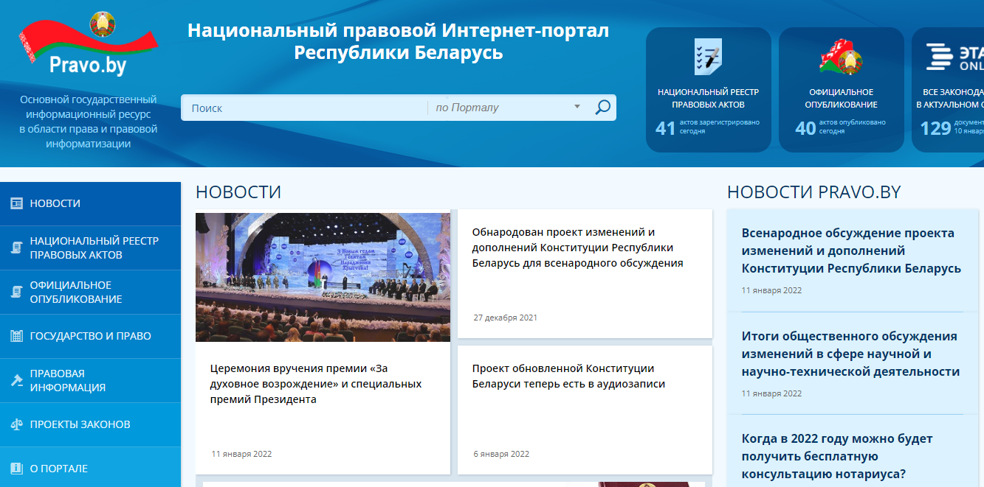

Slide 9
Повторим изученное
Что такое право?
Чем отличается частное права от публичного?
Какие вы знаете отрасли права?
Каковы основные источники права?
Где публикуются основные нормативно-правовые акты РБ?

Slide 10
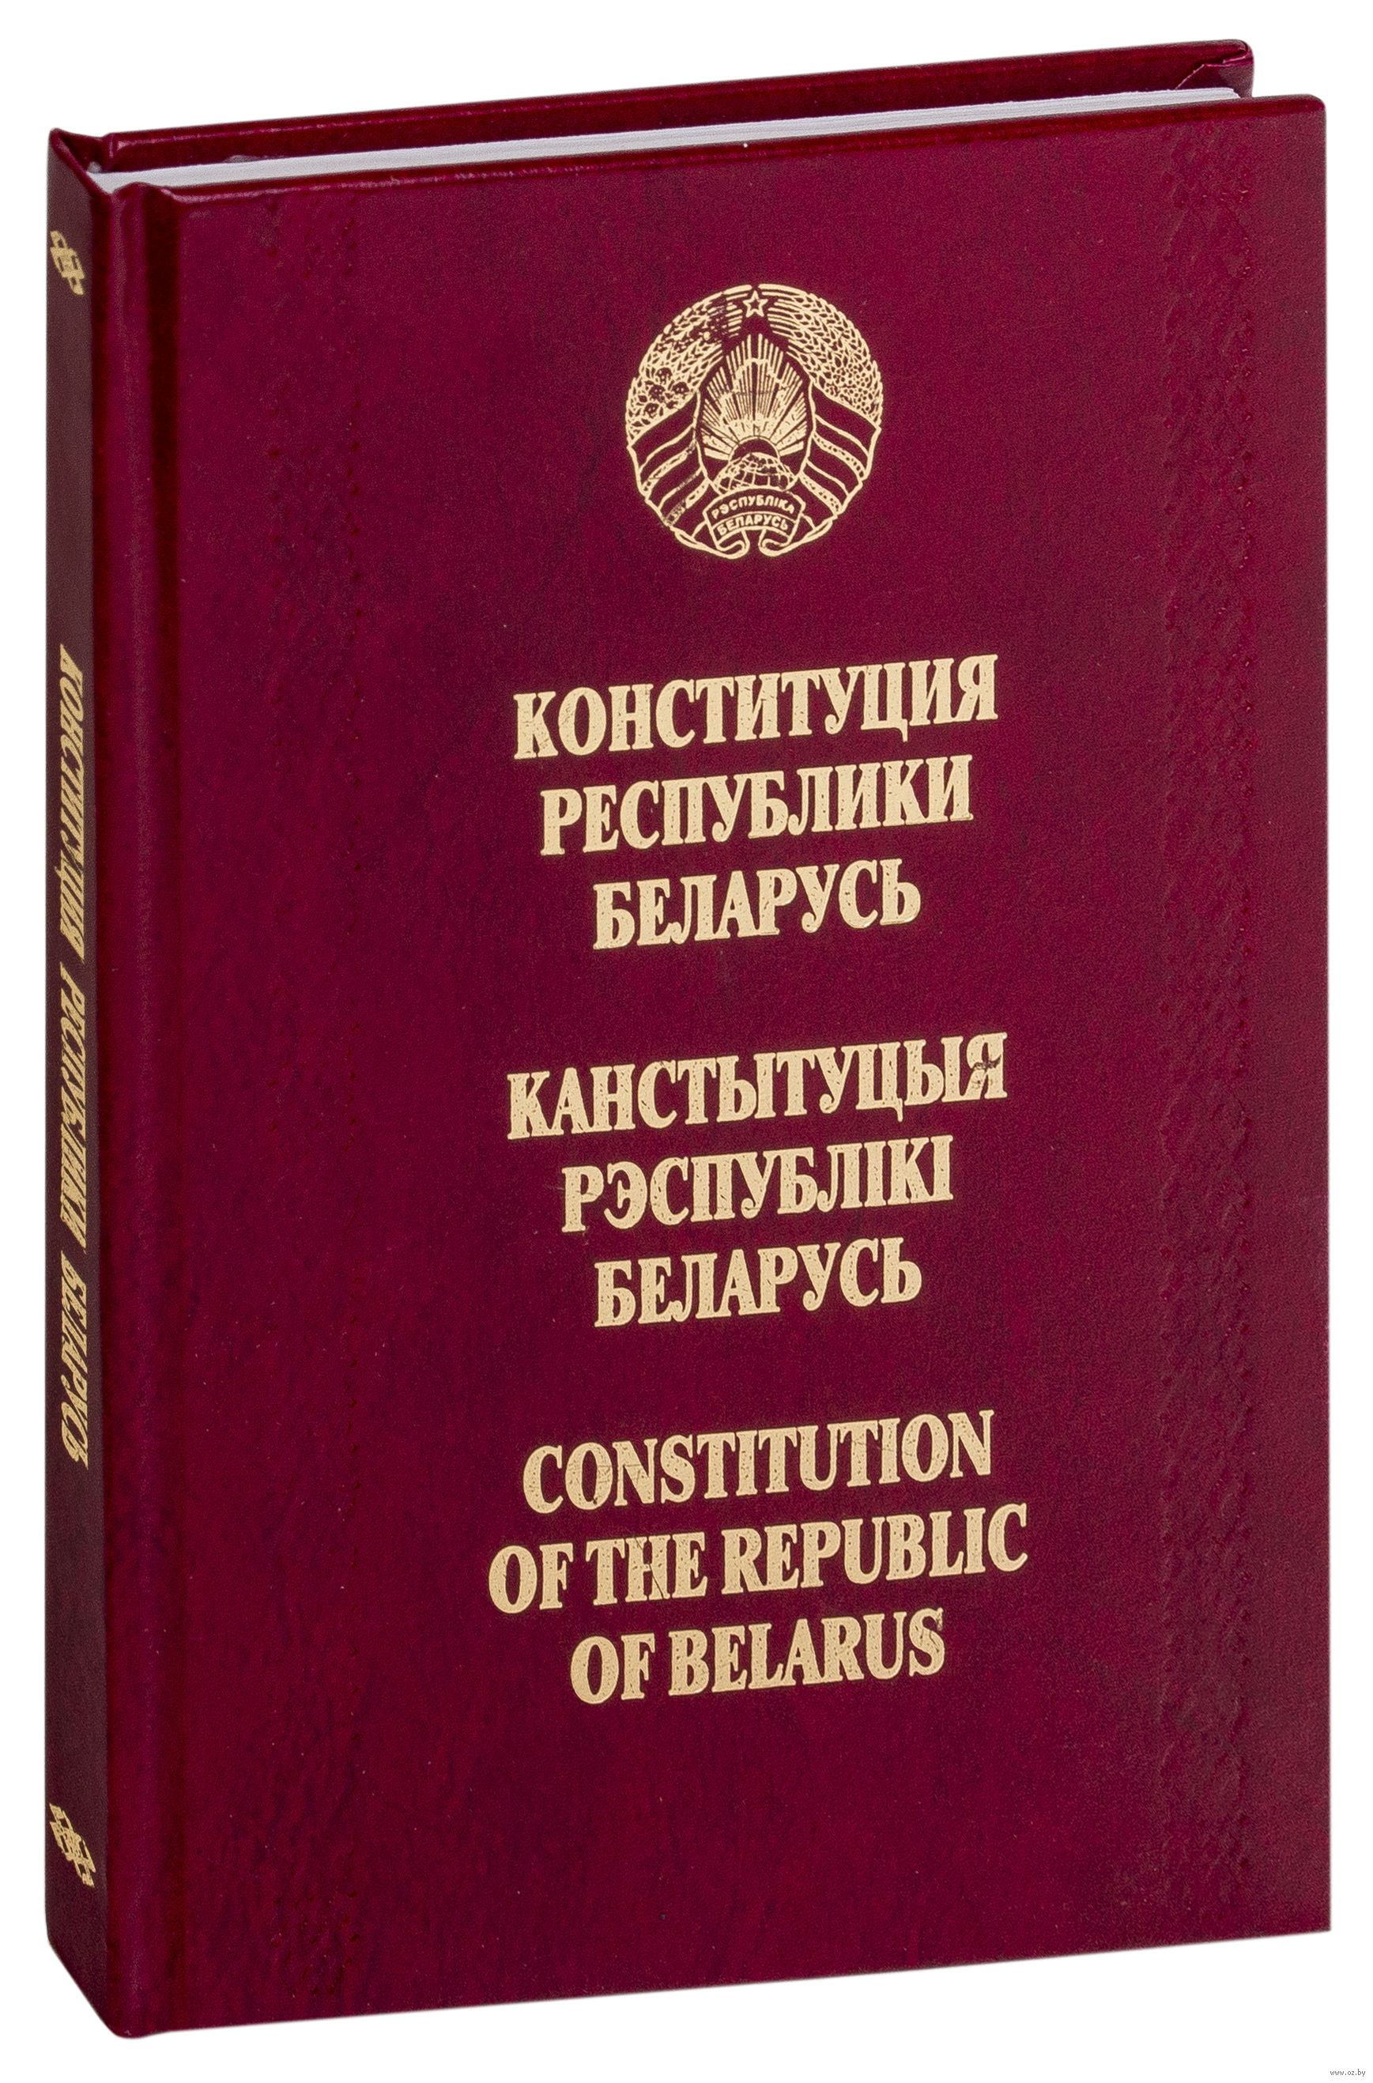


Slide 11
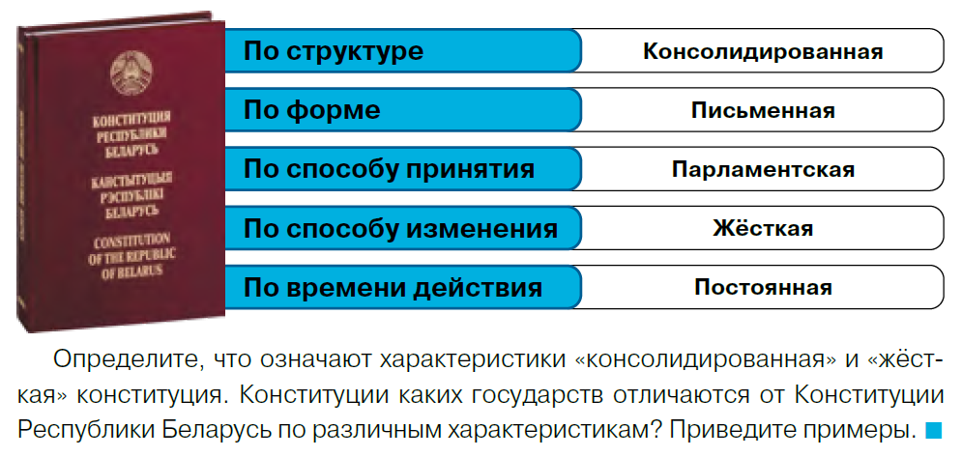

Slide 12
Изучите информацию на с. 120-121 и выделите 5 особенностей Конституции РБ

Slide 13
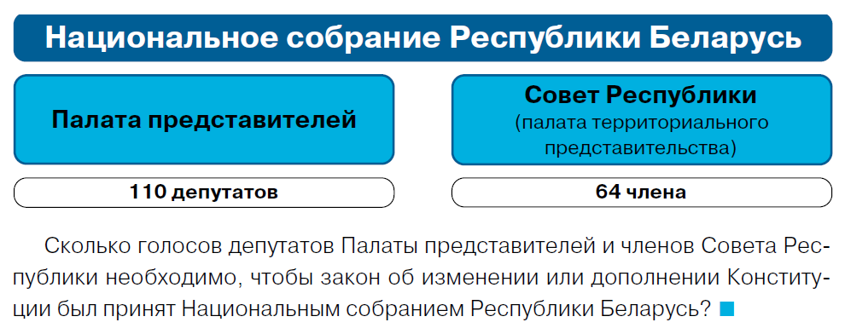

Slide 14
Структура действующей конституции
Раздел I Основы конституционного строя.
Раздел II Личность, общество, государство.
Раздел III Избирательная система. Референдум.
Глава 1 Избирательная система.
Глава 2 Референдум (народное голосование).
Раздел IV Президент, парламент, правительство, суд.
Глава 3 Президент Республики Беларусь.
Глава 4 Парламент — Национальное собрание.
Глава 5 Правительство — Совет Министров Республики Беларусь.
Глава 6 Суд.
Раздел V Местное управление и самоуправление.
Раздел VI Прокуратура. Комитет государственного контроля.
Глава 7 Прокуратура.
Глава 8 Комитет государственного контроля.
Раздел VII Финансово-кредитная система Республики Беларусь.
Раздел VIII Действие Конституции Республики Беларусь и порядок её изменения.
Раздел IX Заключительные и переходные положения.

Slide 15
Повторим изученное
Что такое Конституция?
Охарактеризуйте признаки и принципы Конституции РБ
В чём заключаются особенности Конституции РБ?
Какова её структура?

Slide 16
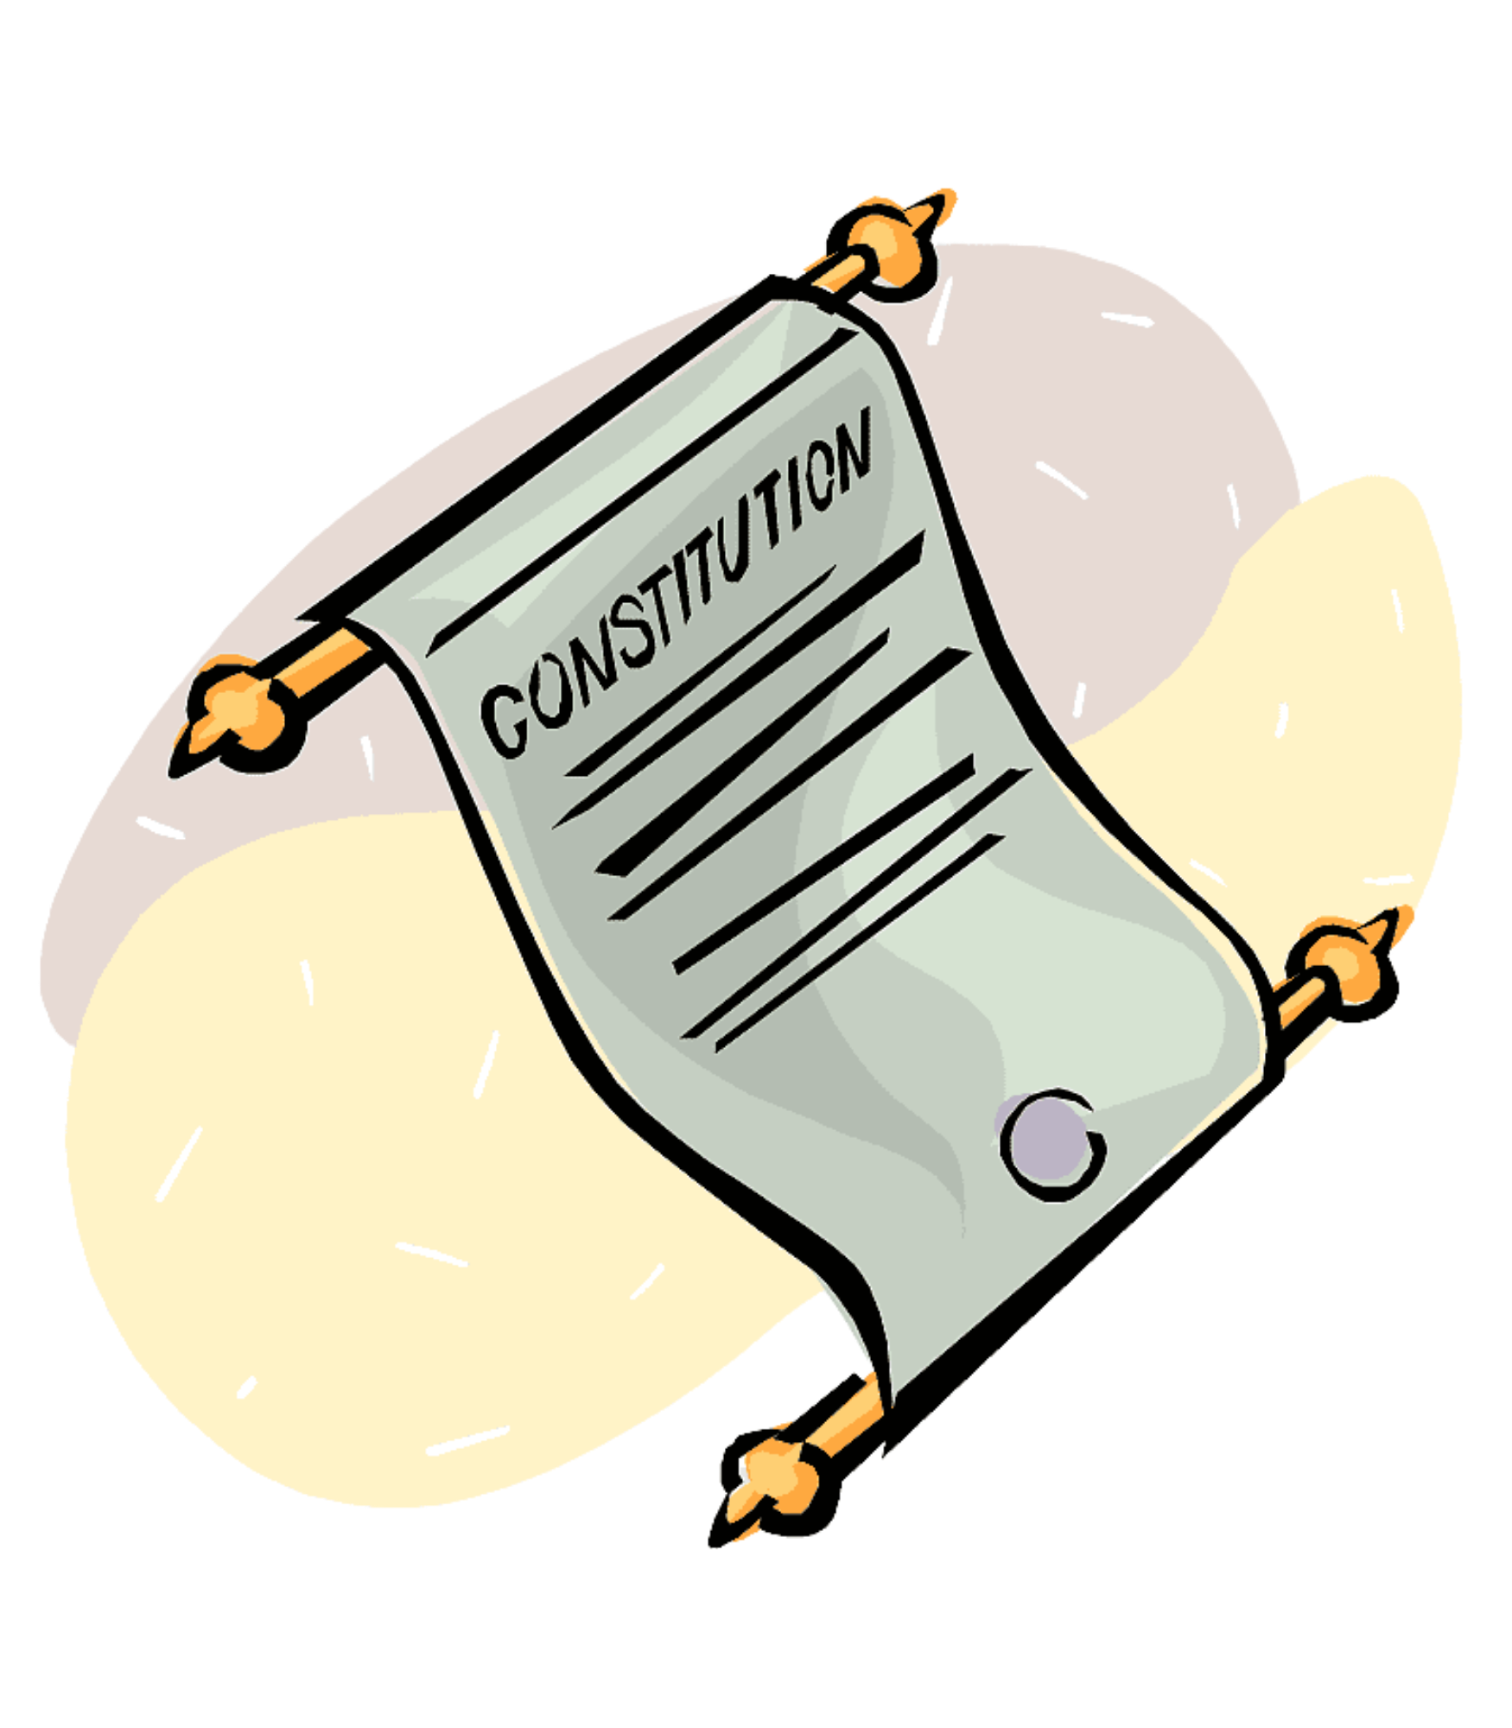
Проанализируйте пункт 3 и составьте схему «Конституционное право» по самостоятельно выбранным критериям

Slide 17
Изучите 4 пункт (до избир. процесса) и составьте схему по образцу
Избирательное право - …
Избирательная система - …
…
Выделить для РБ
…
Условия участия
Ограничения
Выборы в РБ

Slide 18
Повторим изученное
Опираясь на составленную схему, охарактеризуйте избирательную систему РБ

Slide 19

Избирательный процесс в РБ
назначение даты выборов. Выборы Президента назначаются Палатой представителей Национального собрания, а все остальные выборы — Президентом;
образование избирательных комиссий. Подготовку и проведение выборов обеспечивают Центральная комиссия по выборам и проведению республиканских референдумов (действует Конституционное и избирательное право постоянно), а также специально создаваемые окружные, территориальные и участковые комиссии;
образование избирательных округов, от которых избираются выборные должностные лица, и участков для голосования, на которых непосредственно проводится голосование;
составление списка избирателей, в который включаются лица, обладающие избирательным правом и зарегистрированные на территории соответствующего участка для голосования;
выдвижение и регистрация кандидатов. Кандидаты в Президенты могут выдвигаться только гражданами (при наличии не менее 100 тыс. подписей избирателей), а кандидаты в депутаты — гражданами, политическими партиями и трудовыми коллективами;
предвыборная агитация с целью побудить граждан принять участие в выборах, голосовать за того или иного кандидата;
голосование, которое осуществляется путём проставления отметки в избирательном бюллетене;
подсчёт и объявление результатов выборов, которые организуются избирательными комиссиями.

Slide 20

Референдумы в РБ
Определение
Виды референдумов:
…
…
…
…
Решения референдумов
…
…

Slide 21
Исторические референдумы в Беларуси
№ | Дата проведения | Вопросы | Принятые решения

Slide 22
Подведём итоги
С. 128

Slide 23
§ 12, в. 3-5 (у.), м-п с. 128 (доп.)

